Slide 1
Иллюстрирование русской народной сказки «Колобок»

Slide 2
Художник - иллюстратор придумывает к книгам разные рисунки. Эти рисунки называются – иллюстрации.
ИЛЛЮСТРАЦИЯ - ЭТО РИСУНОК, ПОЯСНЯЮЩИЙ СОДЕРЖАНИЕ ТЕКСТА.

Slide 3
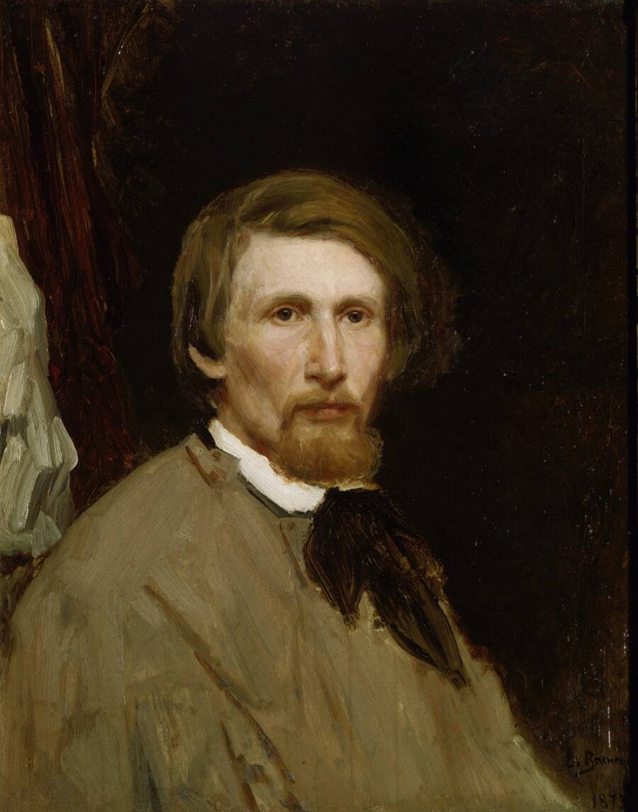
Виктор Михайлович Васнецов (1848-1926)

Slide 4
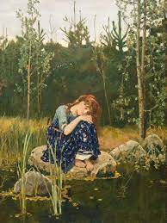
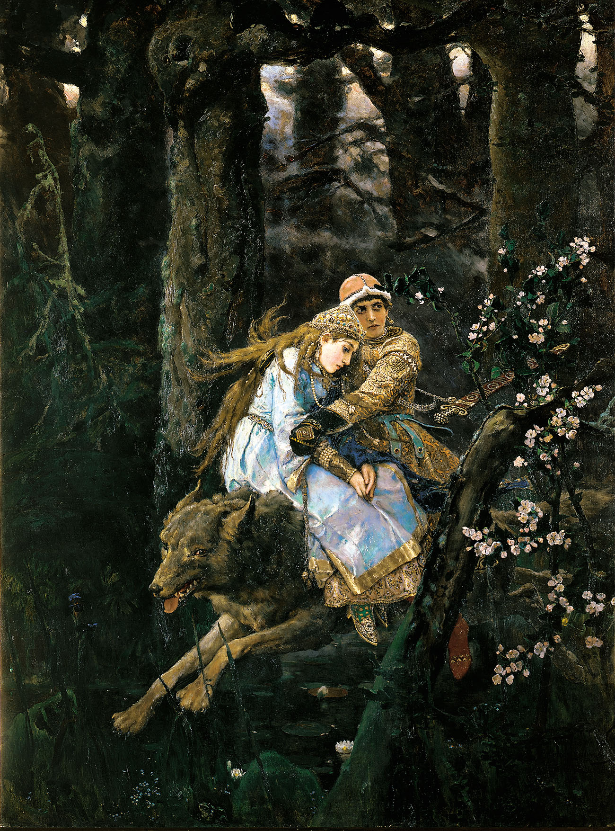
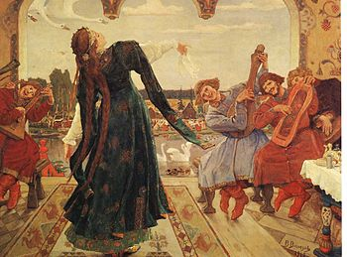

Slide 5
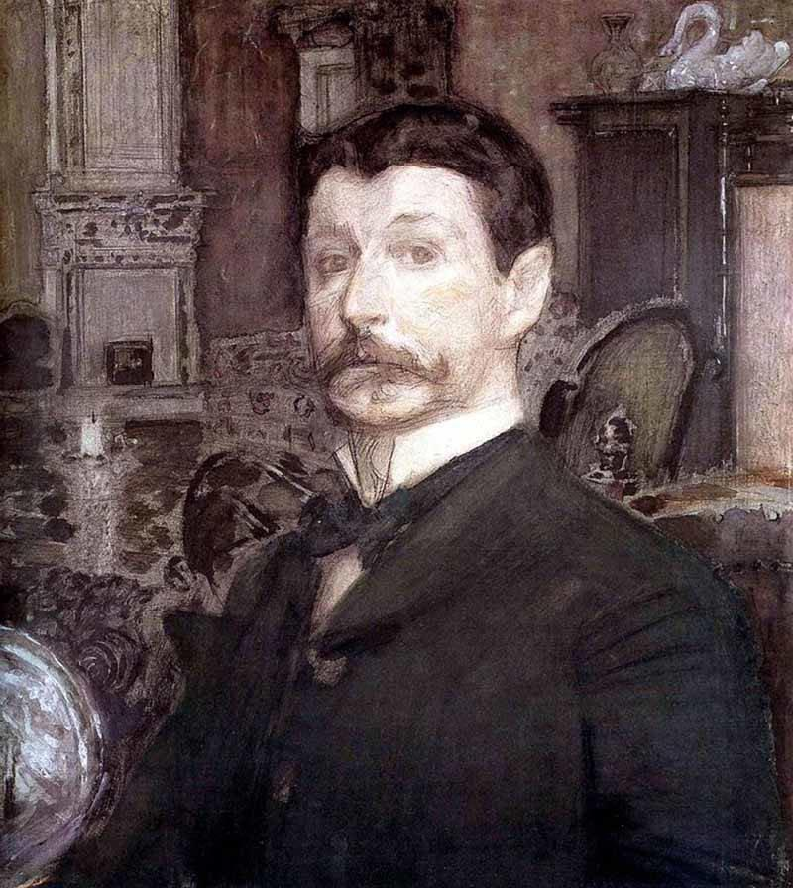
Врубель Михаил Александрович 1856 -1910г.

Slide 6
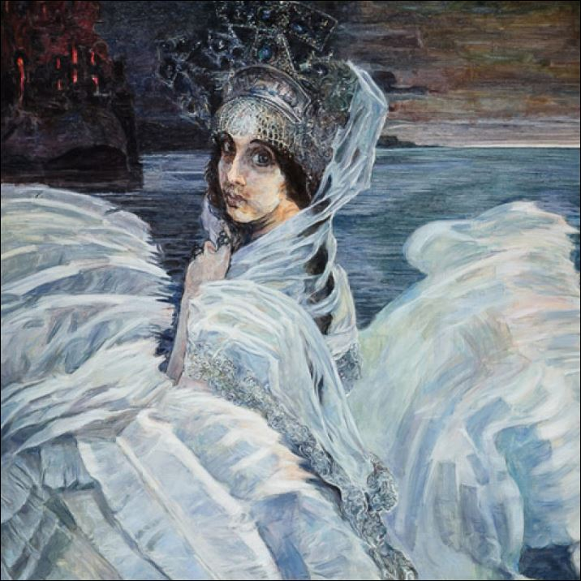

Slide 7
Правила безопасной работы
Выполняй все действия по указанию учителя.
2.Работай только на своем рабочем месте.
3.Соблюдай порядок на рабочем месте
4. Следи за движением во время работы.
5. Не покидай рабочее место без разрешения учителя.

Slide 8
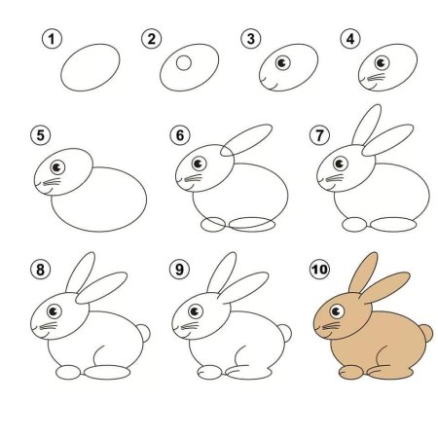

Slide 9


